Slide 1

Paraiškos formos pildymas

Slide 2

1. Pasirinkite, kurią paraišką norite pildyti ir spauskite „Apply“

Slide 3

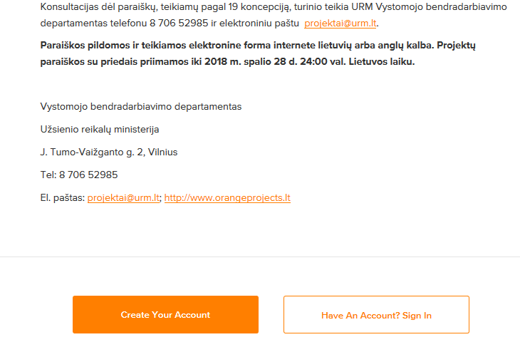
2. Norėdami susikurti savo paskyrą, spauskite „Create Your Account“

Slide 4

3. Susikurkite savo paskyrą ir spauskite „Sign up“

Slide 5
4. Pildykite pasirinktą projekto paraiškos formą

Slide 6
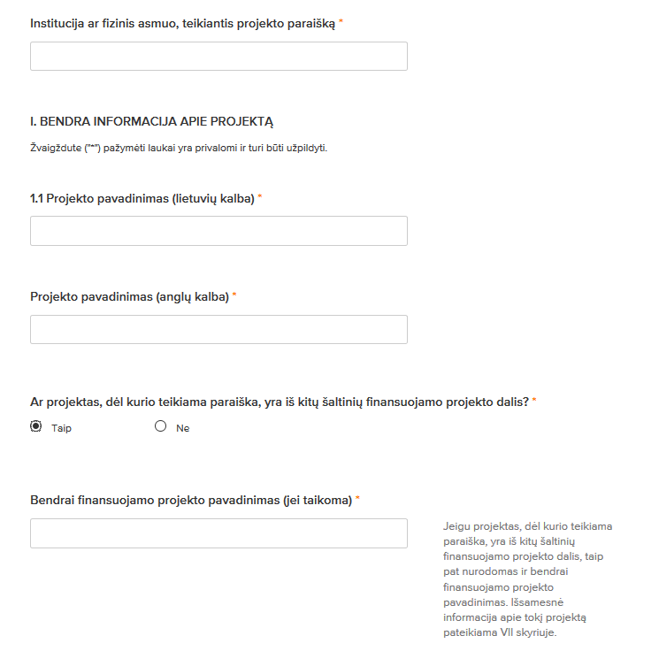
Žvaigždute (*) pažymėti laukai yra privalomi.
Vadovaukitės laukelio pildymo instrukcija.
Jei pasirenkate „Taip“, pateikite informaciją apie bendrai finansuojamą projektą.

Slide 7
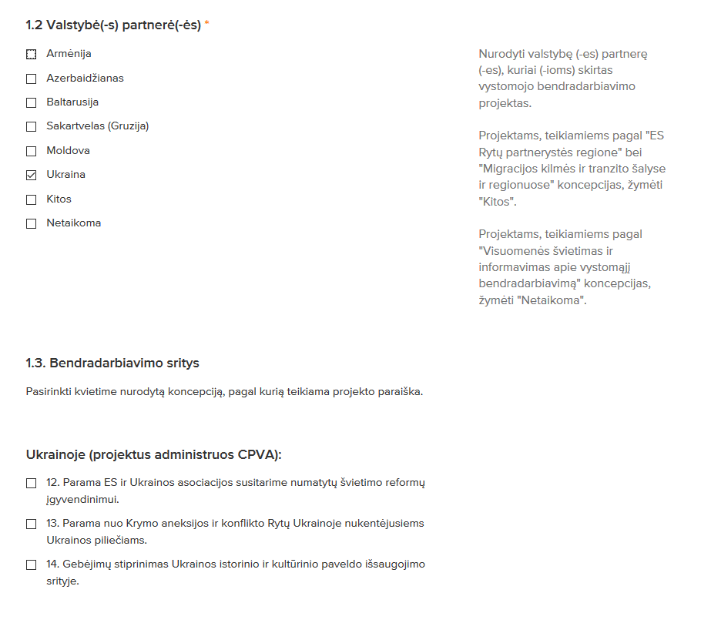
Pasirinkite valstybę partnerę, su kuria bus bendradarbiaujama,
tuomet
pasirinkite bendradarbiavimo sritį

Slide 8
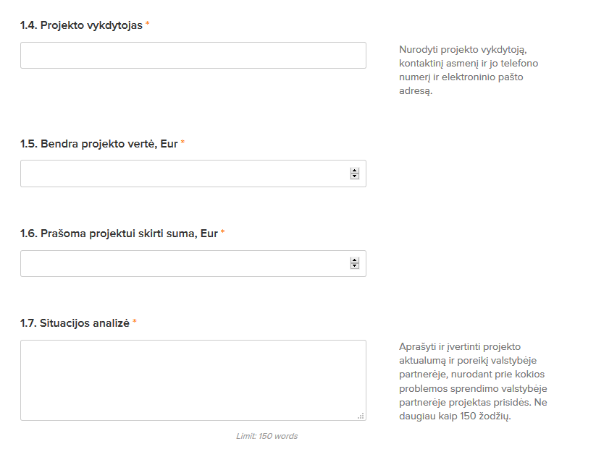
Bendra projekto vertė = prašoma projektui skirti suma + nuosavas indėlis.
Jei viršysite laukelio žodžių limitą, paraiškos išsiųsti negalėsite.
Įvardinkite problemą, iš kurios seka projekto poreikis, jos aktualumą (lokaliu, regiono ir tarptautiniu mastu) bei problemos sprendimo būdą, iš kurio seka projekto tikslas.

Slide 9
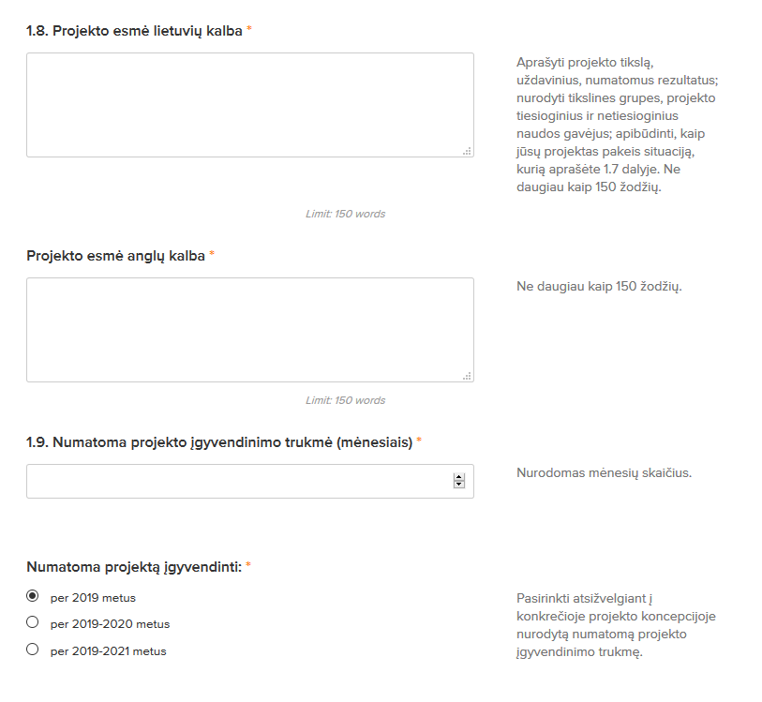
Nurodykite
konkrečius problemos (-ų) sprendimo būdus, aprašykite projekto pridėtinę vertę;
išskirkite projekto privalumus.
Pasirinkite
numatomą projekto įgyvendinimo trukmę mėnesiais
bei nurodykite, per kelerius metus jis bus įgyvendintas.
Įprastai, projektas, kurio įgyvendinimo trukmė yra ne ilgesnė nei 7 mėnesiai, yra įgyvendinamas per vienerius metus.

Slide 10
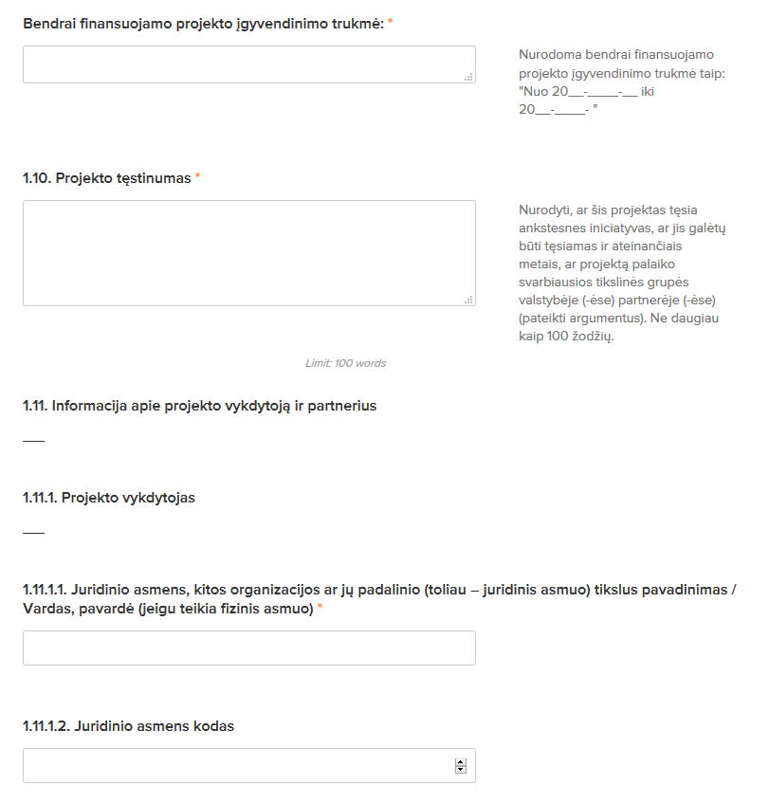
Įvertinkite,
ar pakankami Jūsų ir valstybės partnerės (jei taikoma) administraciniai ir instituciniai gebėjimai tęsti planuojamas veiklas, naudoti ar stebėti įgyvendinto projekto rezultatus.
Išvardinkite priemones, leisiančias užtikrinti pasiektų rezultatų perimamumą ir veiklos tęstinumą.

Slide 11
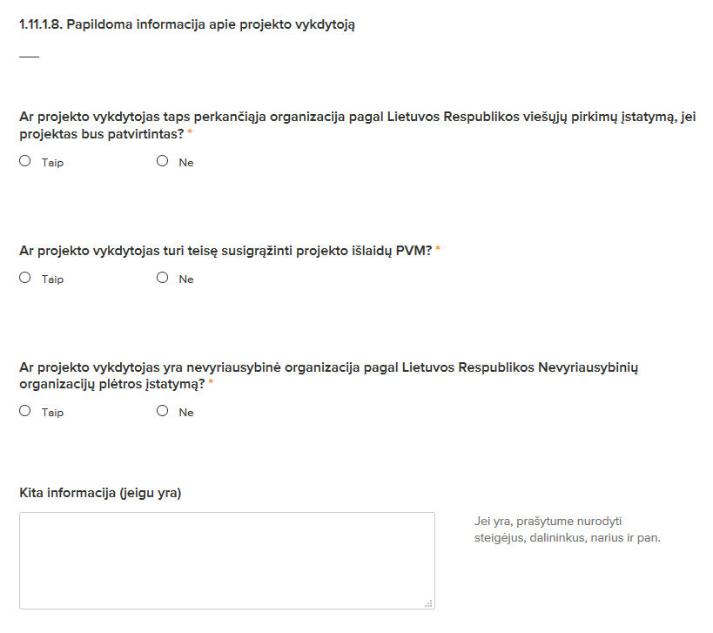
Atsakydami į pateiktą klausimą vadovaukitės Viešųjų pirkimų įstatymo 2 str. 25 d.
Atsakydami į pateiktą klausimą vadovaukitės Nevyriausybinių organizacijų plėtros įstatymo 2 str. 1 d.

Slide 12
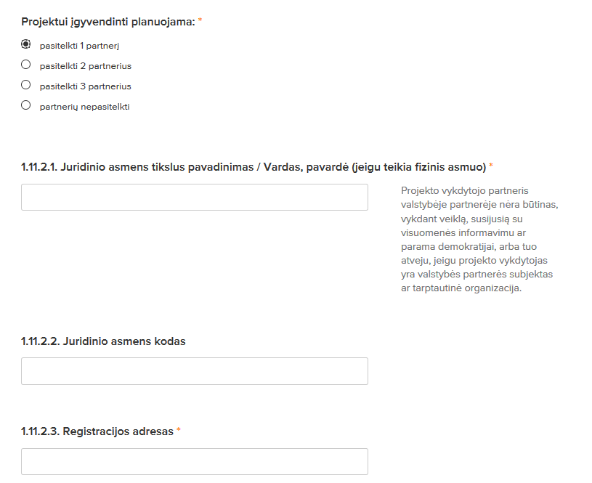
Nurodykite, kiek partnerių projekto įgyvendinimui planuojate pasitelkti.
Pateikite informaciją apie kiekvieną projekto partnerį.

Slide 13
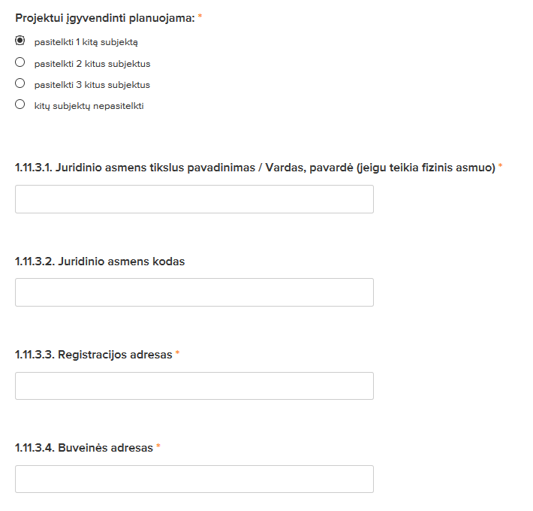
Nurodykite, kiek kitų subjektų projekto įgyvendinimui planuojate pasitelkti.
Pateikite informaciją apie kiekvieną kitą subjektą.

Slide 14
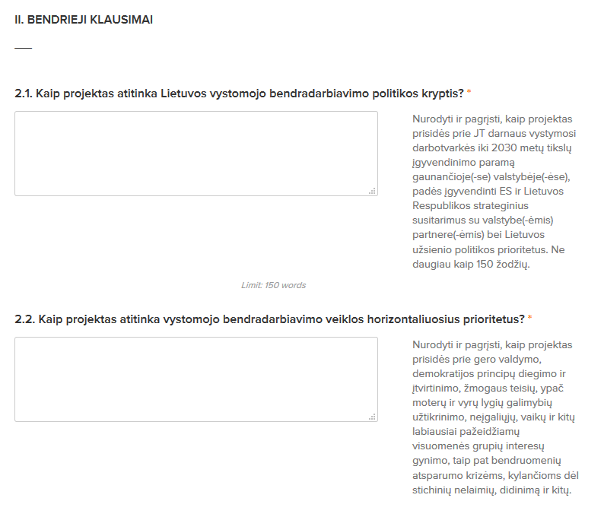
JT darnaus
Vystymosi darbotvarkę iki 2030 m. galima rasti https://www.orangeprojects.lt/lt/tikslai/Darnaus-vystymosi-darbotvarke.
Vertinant
projektų paraiškas,
dėmesys bus skiriamas šiems vystomojo bendradarbiavimo veiklos horizontaliesiems prioritetams:
-demokratijai ir žmogaus teisėms stiprinti,
-lyčių lygybei skatinti, ypač įgyvendinant globalią darbotvarkę „Moterys, taika ir saugumas“, kurią galima rasti https://www.urm.lt/default/lt/uzsienio-politika/uzsienio-politikos-prioritetai/lietuvos-saugumo-politika/jtst-rezoliucijos-nr-1325-igyvendinimas,
-moterų socialiniam ir ekonominiam aktyvumui didinti,
aplinkosaugai ir
kovai su klimato kaita.
Notes:
Darnaus vystymosi darbotvarkę iki 2030 m. sudaro 17 tikslų ir 169 uždaviniai. Pagrindinis šios darbotvarkės tikslas - iki 2030-ųjų pasaulyje panaikinti ypač didelį skurdą ir badą bei užtikrinti darnų ekonominį ir socialinį vystymąsi.

Slide 15
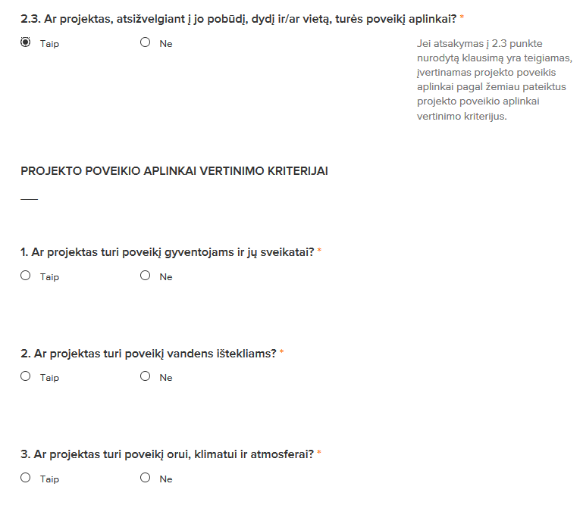
Jei pasirinksite „Taip“, pateikite informaciją apie planuojamą projekto poveikį aplinkai pagal pateiktus projekto poveikio aplinkai vertinimo kriterijus.

Slide 16
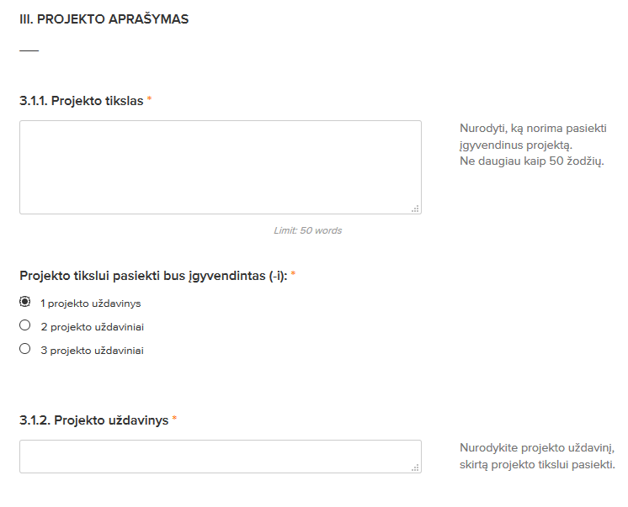
Nurodykite projekto tikslą
ir kiek ir kokių projekto uždavinių planuojate įgyvendinti siekdami projekto tikslo.

Slide 17
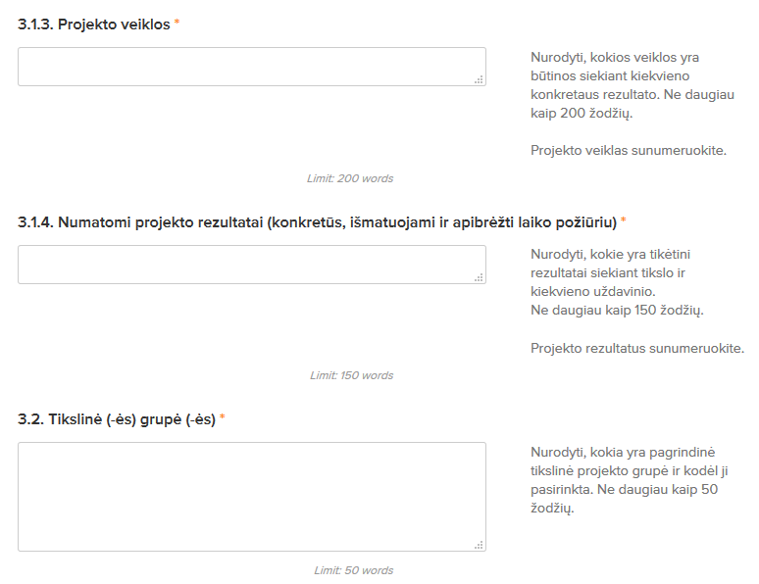
Nurodykite planuojamas įgyvendinti projekto veiklas, būtinas projekto rezultatams pasiekti.
Projekto rezultatai turi būti konkretūs bei išmatuojami.
Pavyzdžiui, surengtas vizitų, apmokytų asmenų, išspausdintų leidinių skaičius.

Slide 18
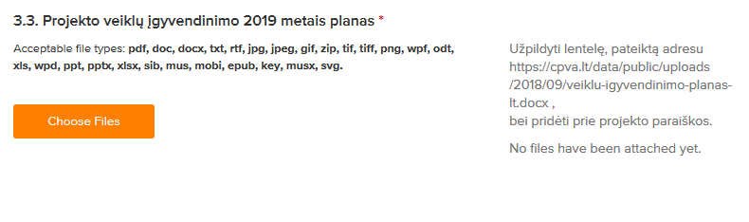
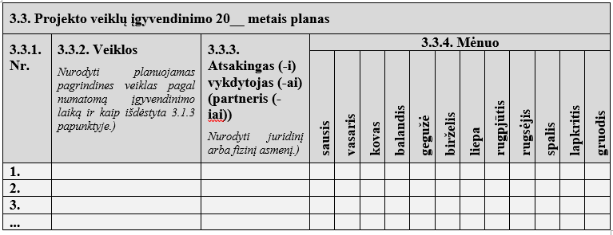
Sekite nuoroda ir kompiuteryje išsaugokite atsidariusį failą.
Užpildykite ir prie
paraiškos pridėkite projekto veiklų įgyvendinimo planą kiekvieniems projekto įgyvendinimo metams.
Svarbu išlaikyti tą pačią projekto veiklų numeraciją, kaip ir 3.1.3 paraiškos dalyje.

Slide 19
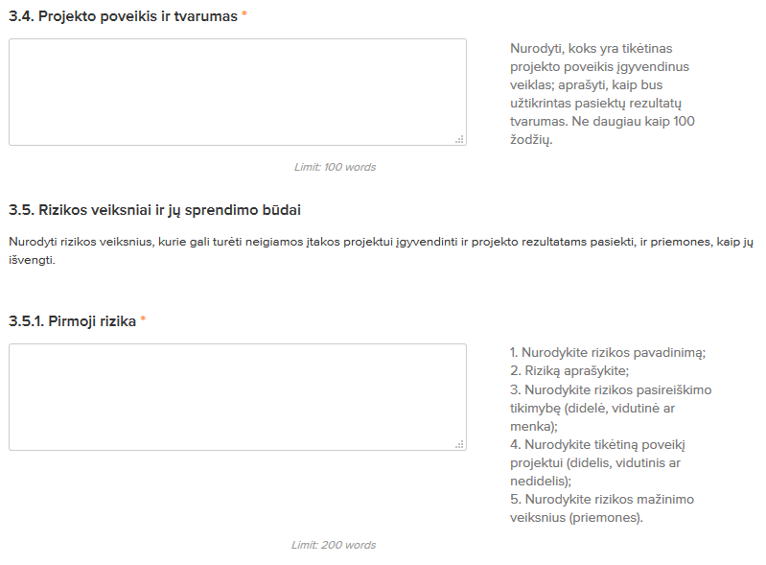
Turi būti įvardintas tikėtino projekto poveikio pobūdis ir, kaip konkrečiai bus užtikrintas pasiektų rezultatų tvarumas.
Galimos rizikų rūšys:
politinė,
ekonominė,
finansinė,
institucinė,
socialinė,
technologinė.

Slide 20
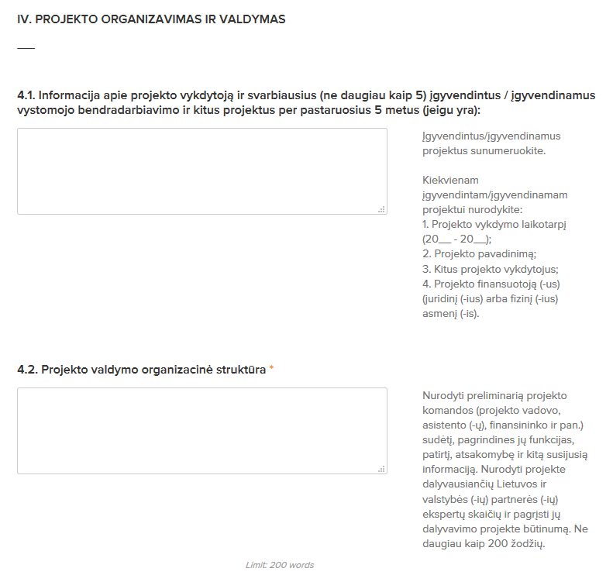
Jei projekto
komanda kol kas nėra suformuota, nurodykite to priežastis bei išvardinkite būsimai projekto komandai planuojamus kelti kvalifikacinius reikalavimus.

Slide 21
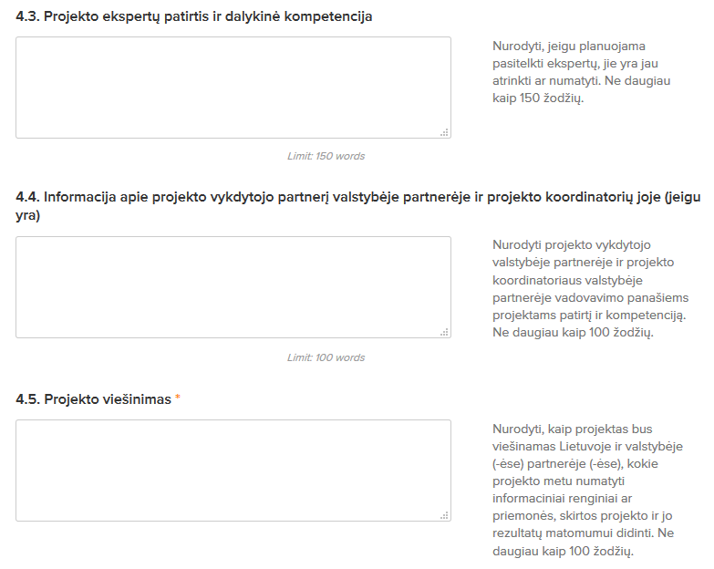
Kartu su projekto paraiška pateikite projekto vadovo, numatomų pasitelkti ekspertų bei projekto koordinatoriaus valstybėje partnerėje gyvenimo aprašymus.
Planuojamos
projekto viešinimo veiklos turi būti konkrečios, išmatuojamos.
Projektas turi būti matomas tiek Lietuvoje, tiek partnerio valstybėje partnerėje.

Slide 22
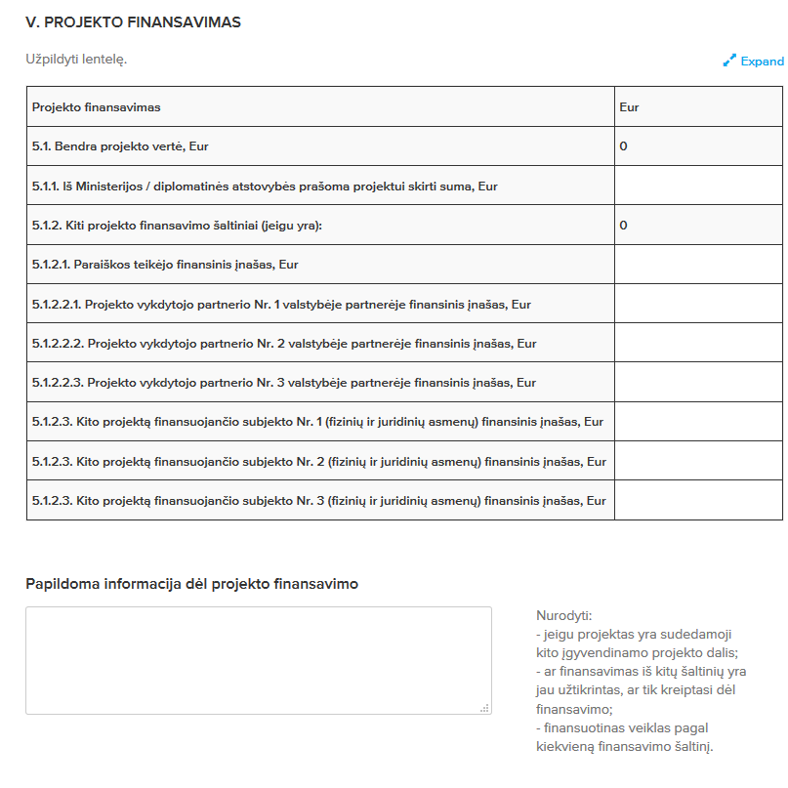
Lentelės 5.1.2 dalis pildoma, jei pareiškėjas arba jo partneris ar kitas projektą finansuojantis subjektas finansiškai prisidės prie projekto įgyvendinimo.
Visos projekto išlaidos, įskaitant nuosavą indėlį, vienmečių projektų atveju turės būti patirtos iki projekto įgyvendinimo termino pabaigos, daugiamečių projektų atveju – iki einamųjų metų spalio 1 d., jei projekto įgyvendinimo sutartyje nenumatyta kitaip.

Slide 23
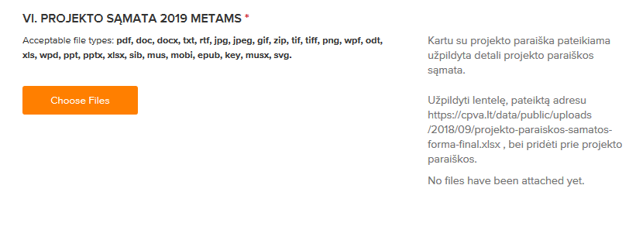
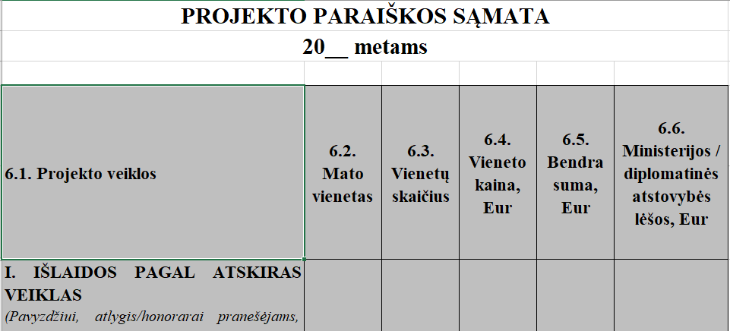
Sekite nuoroda ir kompiuteryje išsaugokite atsidariusį failą.
Užpildykite ir prie
paraiškos pridėkite projekto paraiškos sąmatą kiekvieniems projekto įgyvendinimo metams.
Svarbu išlaikyti tą pačią projekto veiklų numeraciją, kaip ir 3.1.3 paraiškos dalyje.

Slide 24
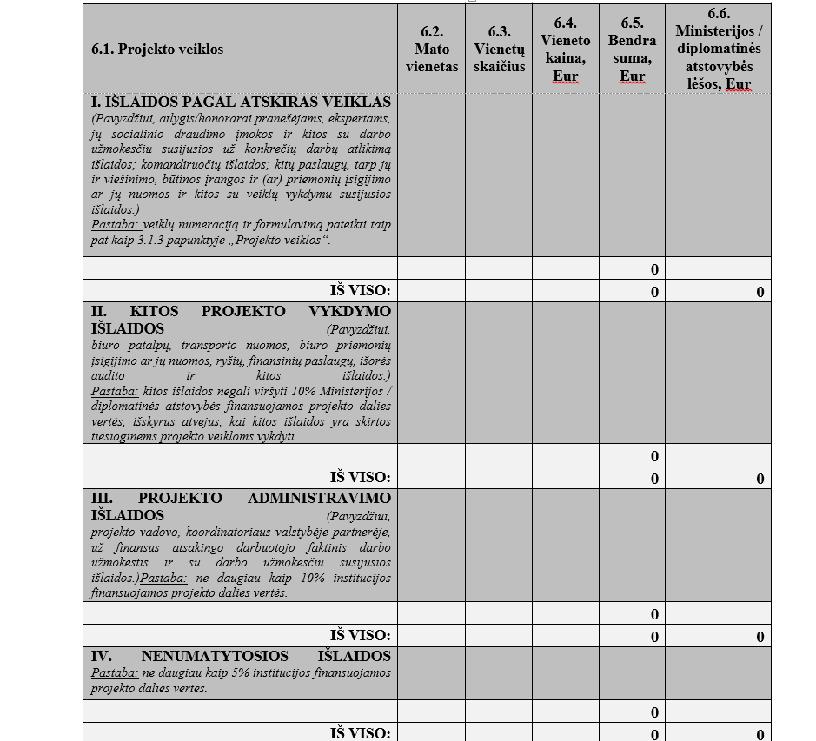
Tinkamos ir netinkamos projekto išlaidos yra išvardintos LR Vyriausybės 2014 m. kovo 26 d. nutarime Nr. 278 (žr. aktualią redakciją).
Projekto biudžetą planuokite atsižvelgdami į apribojimus, nustatytus išlaidų rūšims.

Slide 25
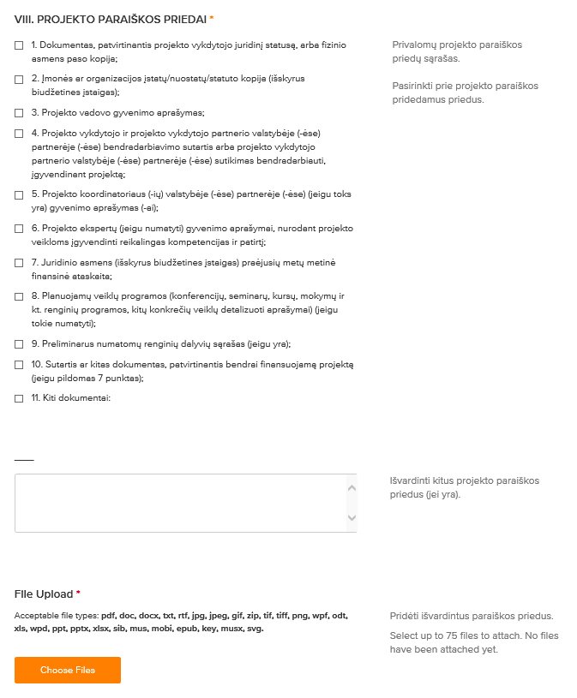
Išvardinkite
prie projekto paraiškos pridedamus priedus
ir juos pridėkite prie projekto paraiškos.

Slide 26
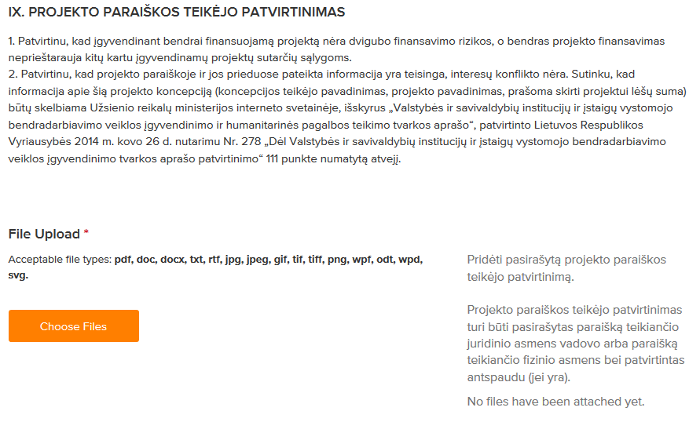
Nukopijuokite
pateiktą projekto paraiškos teikėjo patvirtinimą, jį pasirašykite ir
pridėkite prie projekto
paraiškos.

Slide 27
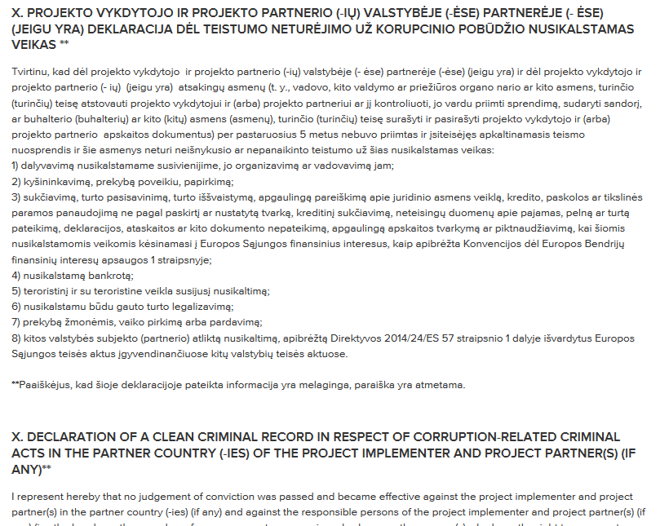
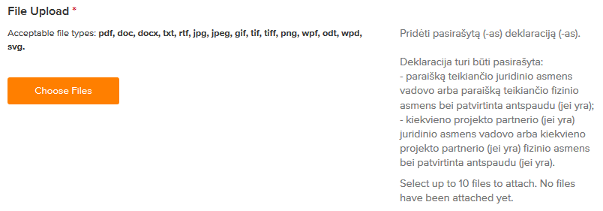
Nukopijuokite
pateiktą deklaraciją (lietuvių ir/arba anglų kalba), ją pasirašykite ir/arba perduokite pasirašyti projekto partneriui bei pridėkite prie projekto paraiškos.

Slide 28

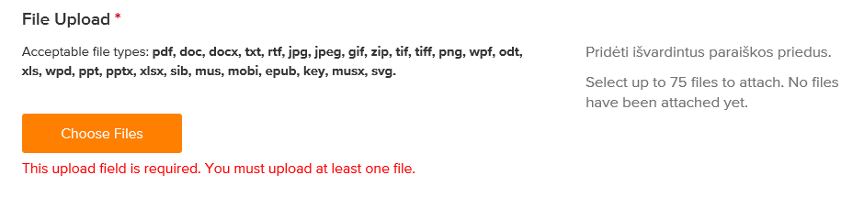
Išsaugokite pakeitimus
(„Save Draft“)
ir pateikite paraišką („Apply“).
Jei neužpildysite visų privalomų paraiškos formos laukų, paraiškos išsiųsti negalėsite.

Slide 29
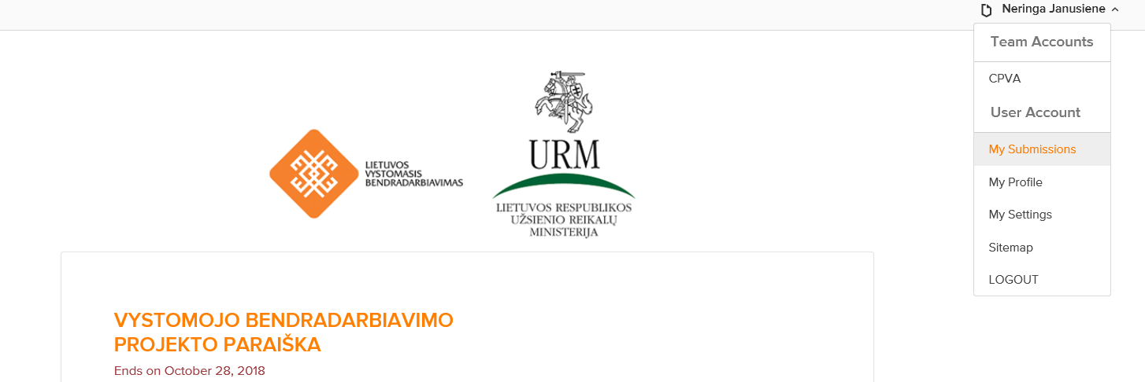
Pradėtas pildyti ir išsiųstas paraiškas rasite „My Submissions“ skiltyje.

Slide 30
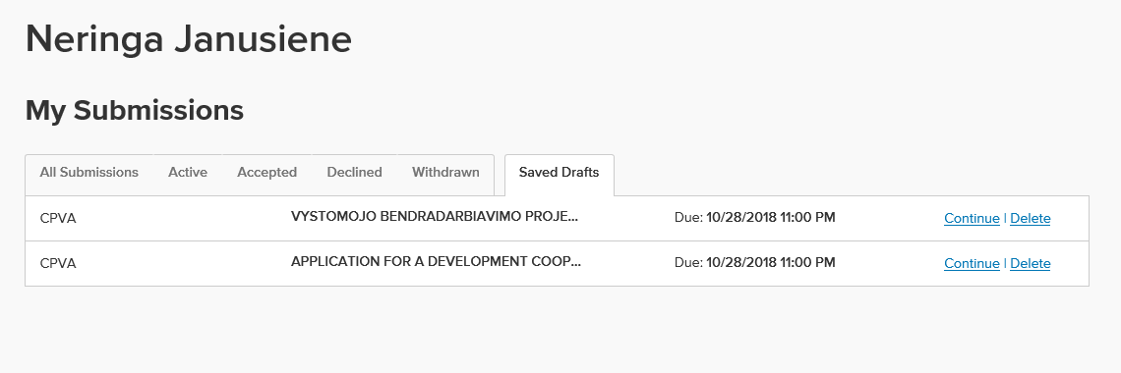
Pradėtas pildyti paraiškas rasite „Saved Drafts“ kortelėje, išsiųstas paraiškas rasite „All Submissions“ kortelėje.
Norėdami tęsti paraiškos pildymą spauskite „Continue“, o norėdami ištrinti pradėtą pildyti paraiškos formą – „Delete“.

Slide 31

Neringa Janušienė
Tel. 8 5 219 1348
El. p.: n.janusiene@cpva.lt
URM
konsultacijos dėl 19 koncepcijos turinio teikiamos:
tel. 8 706 52985 ir
el. p.: projektai@urm.lt
CPVA
konsultacijos paraiškų teikimo klausimais teikiamos:
tel. 8 5 219 1348 ir
el. p.: vystomasis@cpva.lt
Naudingos informacijos
ieškokite:
www.orangeprojects.lt
www.cpva.lt

